Slide 1
bubbleRobTutorial
2a-pj1ag14: 41023113(王翔楷)、41023153(張昱棠)

Slide 2
將Coppeliasim版本更改為可執行python程式
CoppeliaSim 自 4.3 版之後除了 Lua scripting, 增加了 Python scripting 功能. 但是必須在 usrset.txt 中設定 defaultPython 指向 Python.exe, pip install cbor zmq, 並且設定 executeUnsafe = true. 完成後開啟 CoppeliaSim 4.3.0 rev12, 並利用 scenes/simplePythonExample.ttt 進行測試

Slide 3
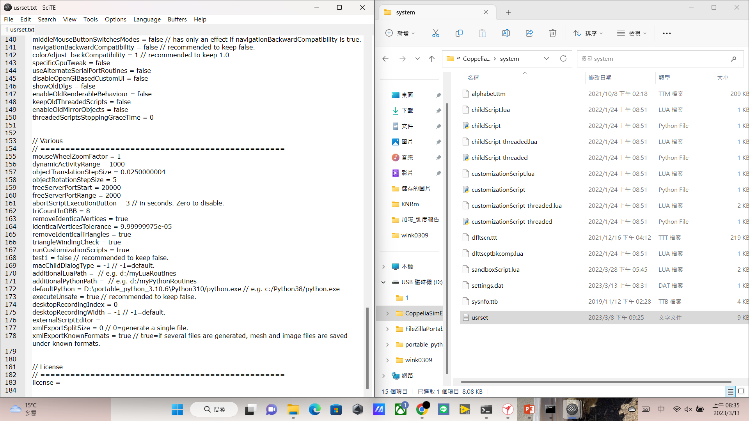

Slide 4
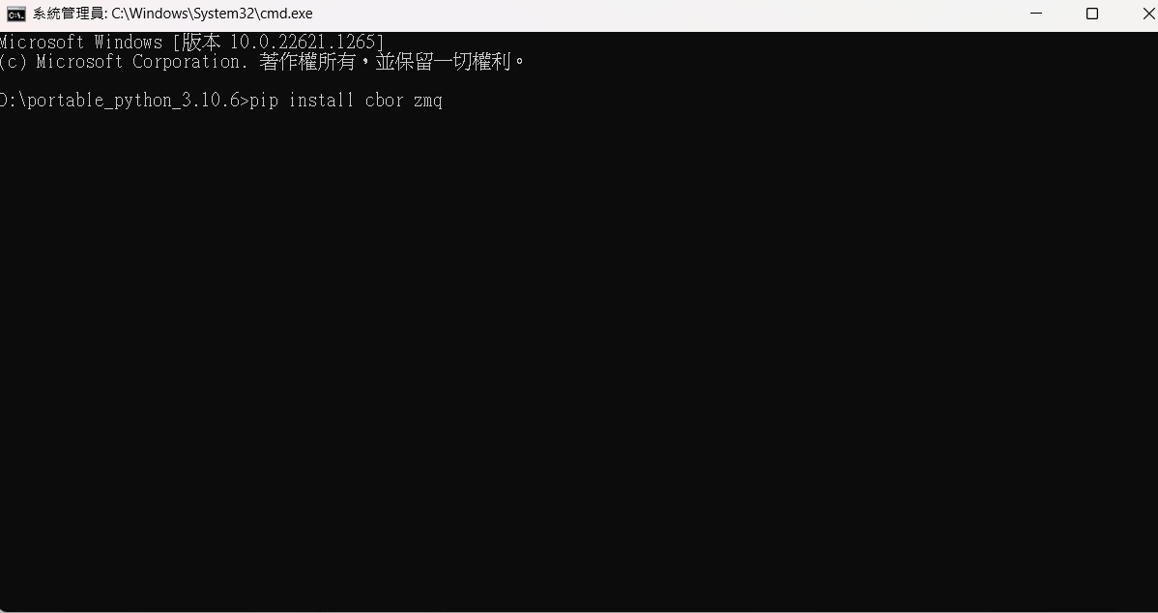
將Coppeliasim版本更改為可執行python程式

Slide 5
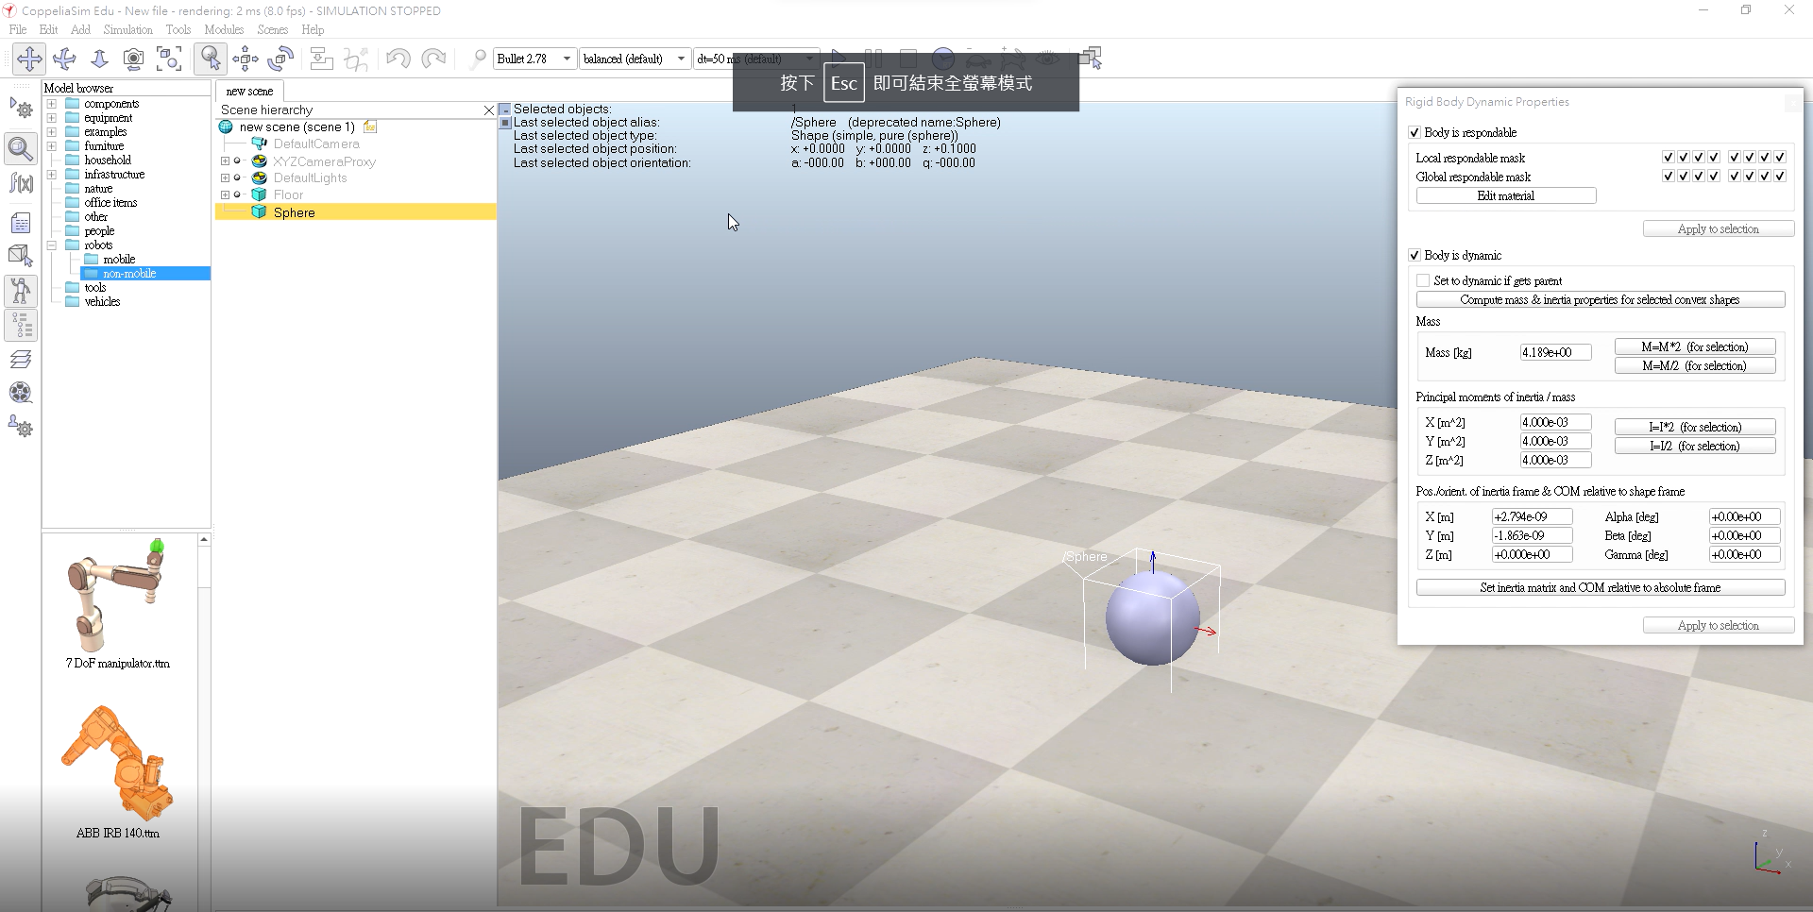
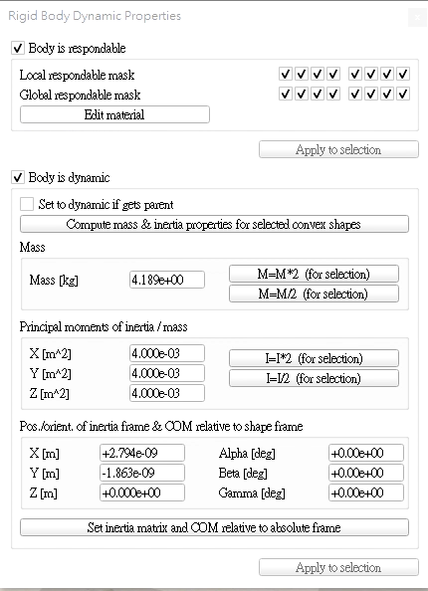
將body is dynamic打勾開啟，表示body是可動的
將body is respondable打勾開啟，表示body為可回應的。

Slide 6
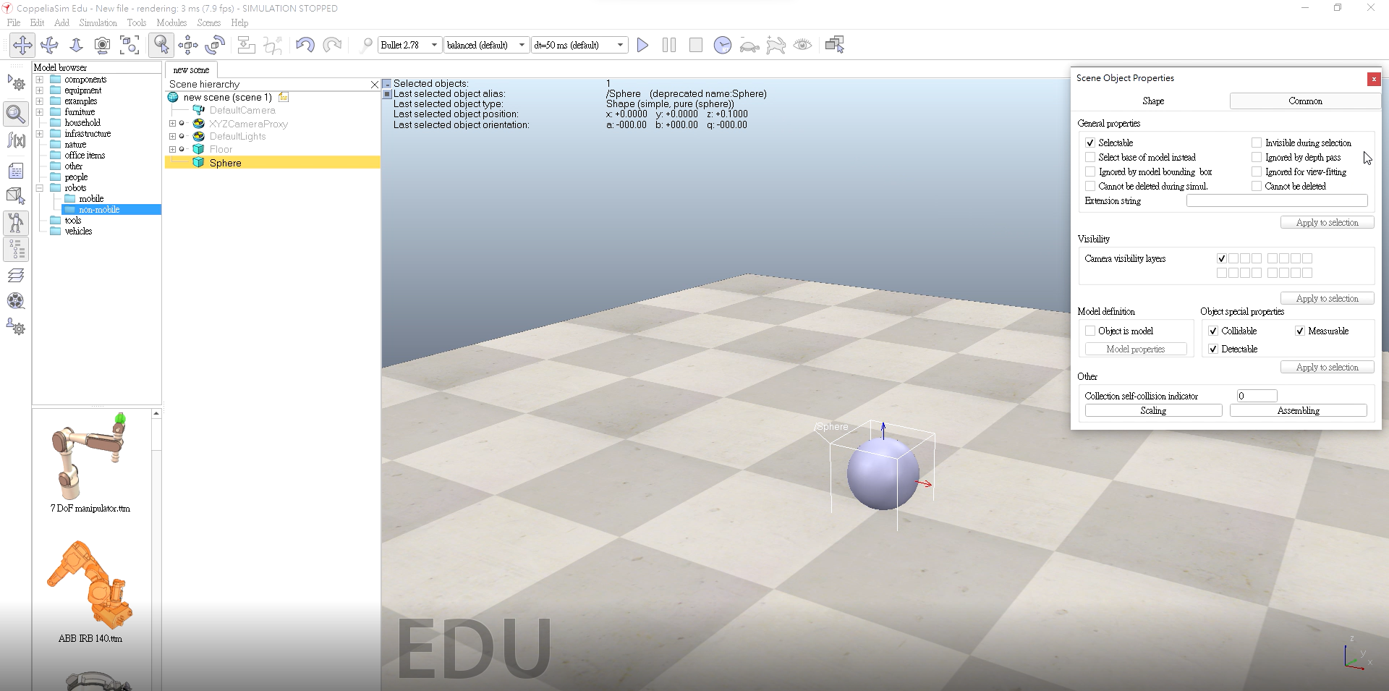
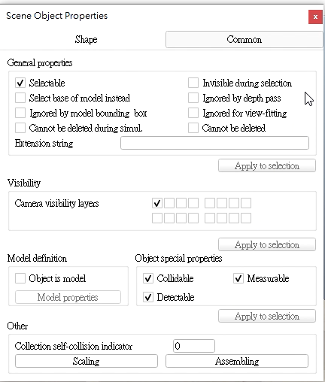
Collidable:可碰撞
Measurable:可測量
Detectable:可偵測

Slide 7
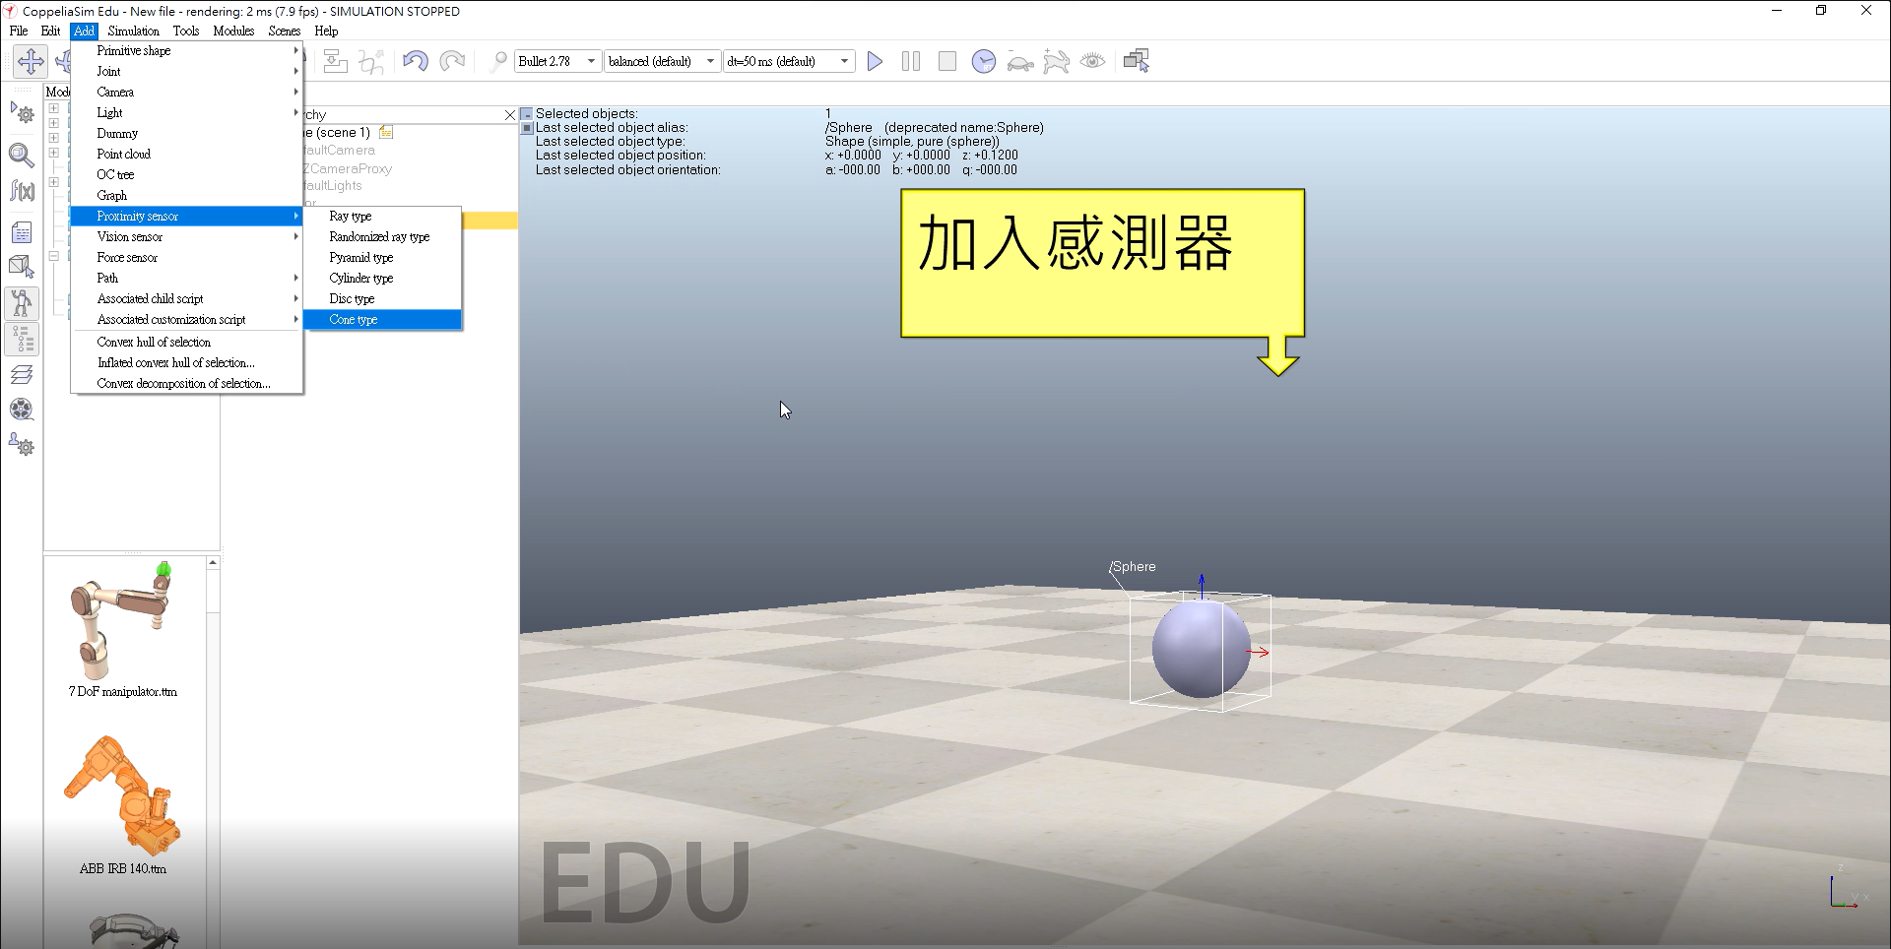
將球體定位完後，加入一個錐形感測器

Slide 8
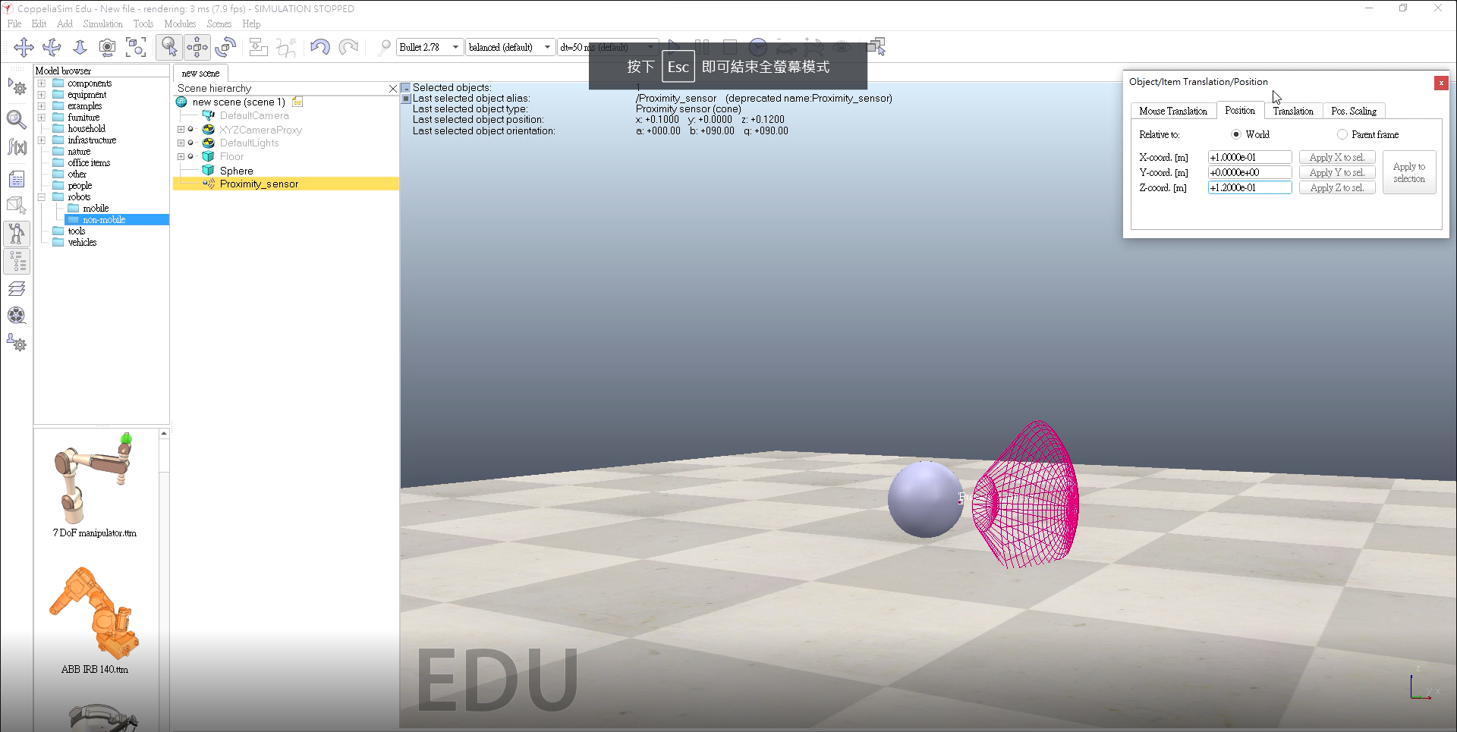
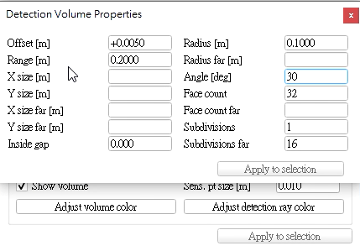
將感測器定位
感測器定位完後將感測器之參數調整及設定

Slide 9
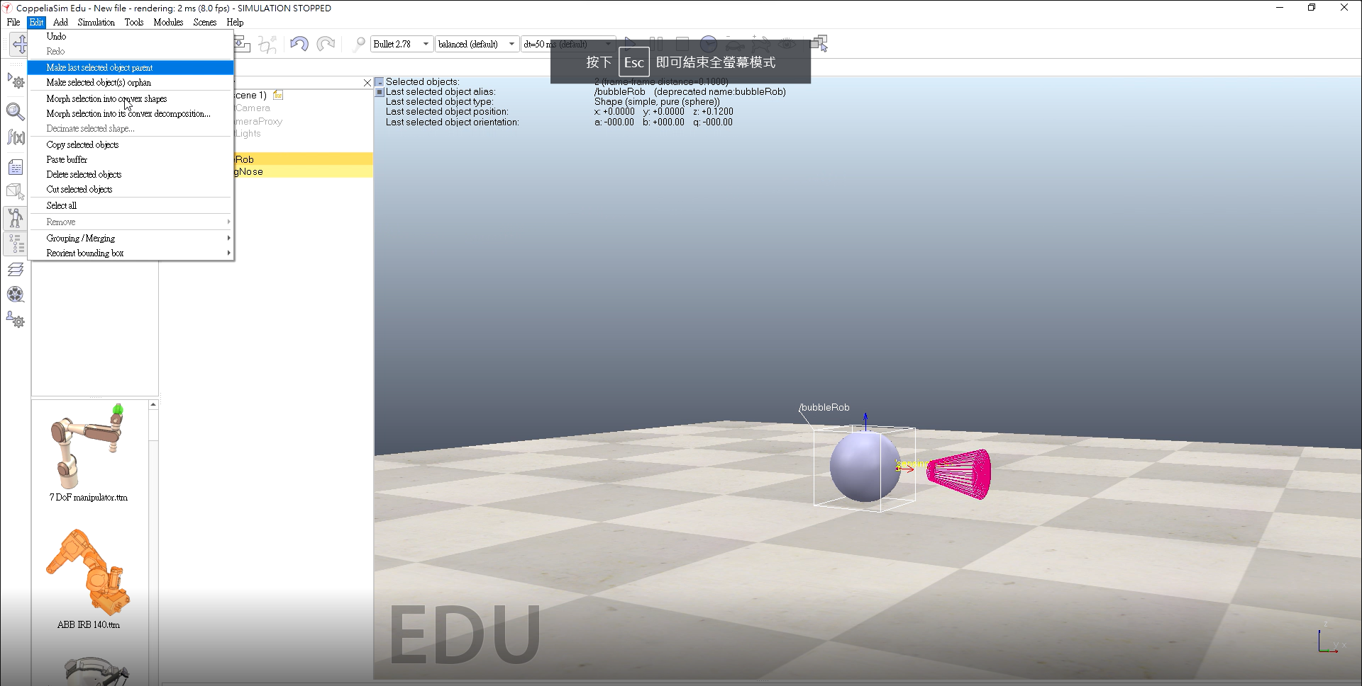
感測器連接到本體上

Slide 10
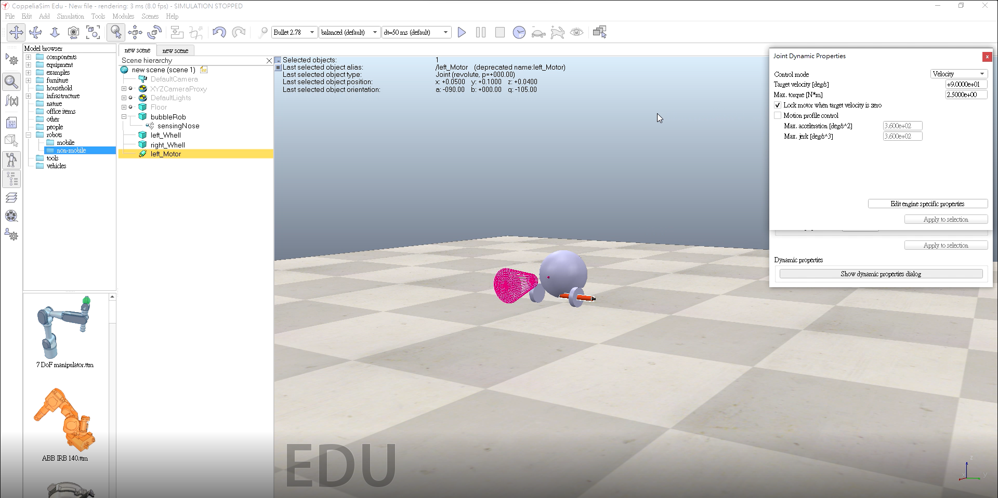
以建立本體相同的方式製作輪子後加入joint並且連接至本體上
Control mode 設置為velocity

Slide 11
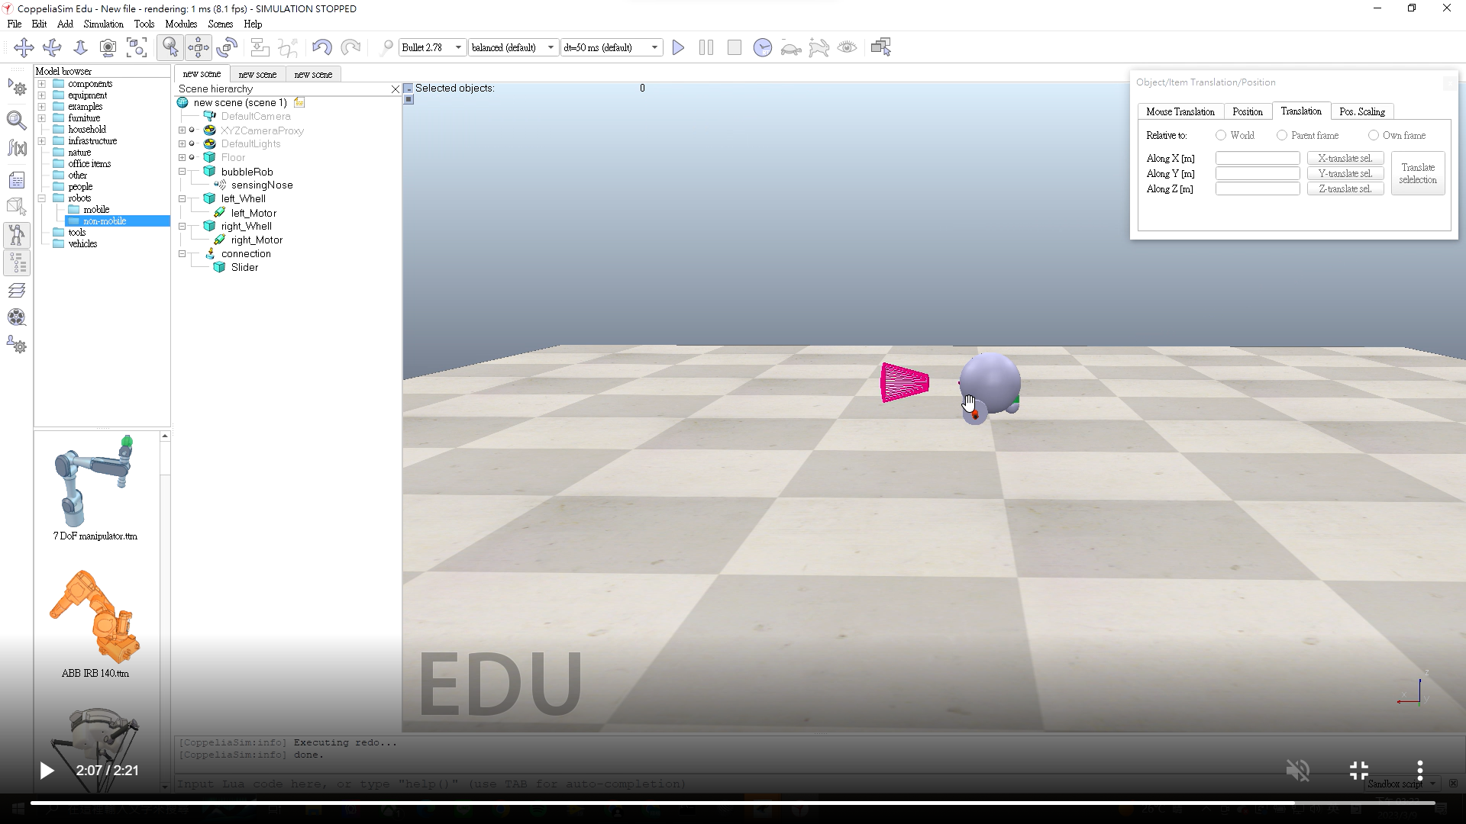
按同樣方法製作且設定滑塊

Slide 12
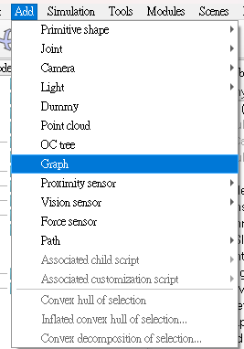
以加入Graph並且連接至本體上

Slide 13
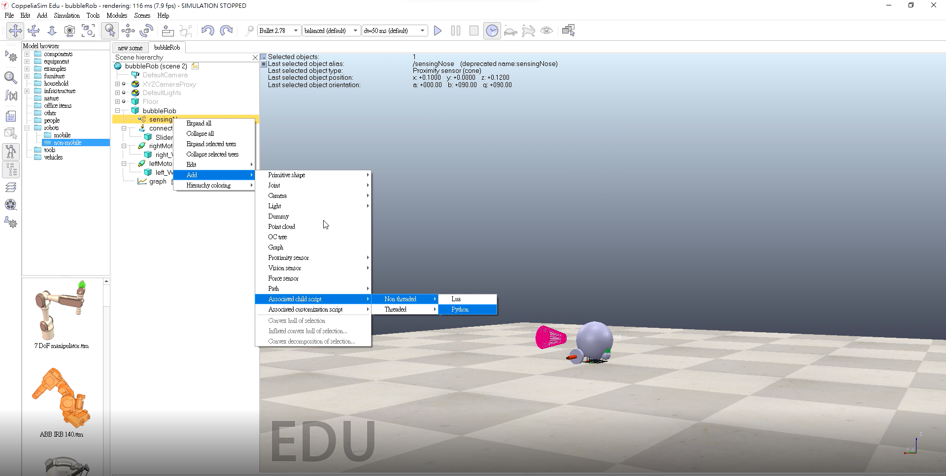
在感測器加入要執行的程式
function sysCall_vision(inData)
simVision.sensorImgToWorkImg(inData.handle) -- copy the vision sensor image to the work image
simVision.edgeDetectionOnWorkImg(inData.handle,0.2) -- perform edge detection on the work image
simVision.workImgToSensorImg(inData.handle) -- copy the work image to the vision sensor image buffer
end
function sysCall_init()
end

Slide 14
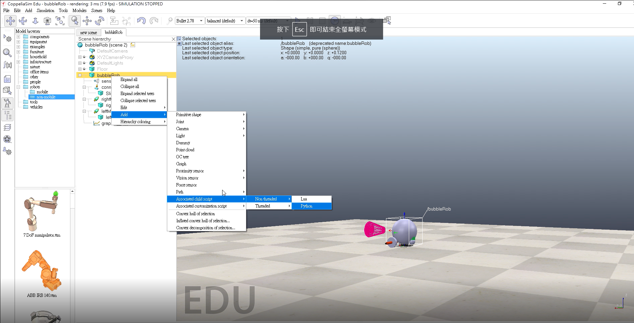
於本體加入要執行的程式後即可開始測試

Slide 15
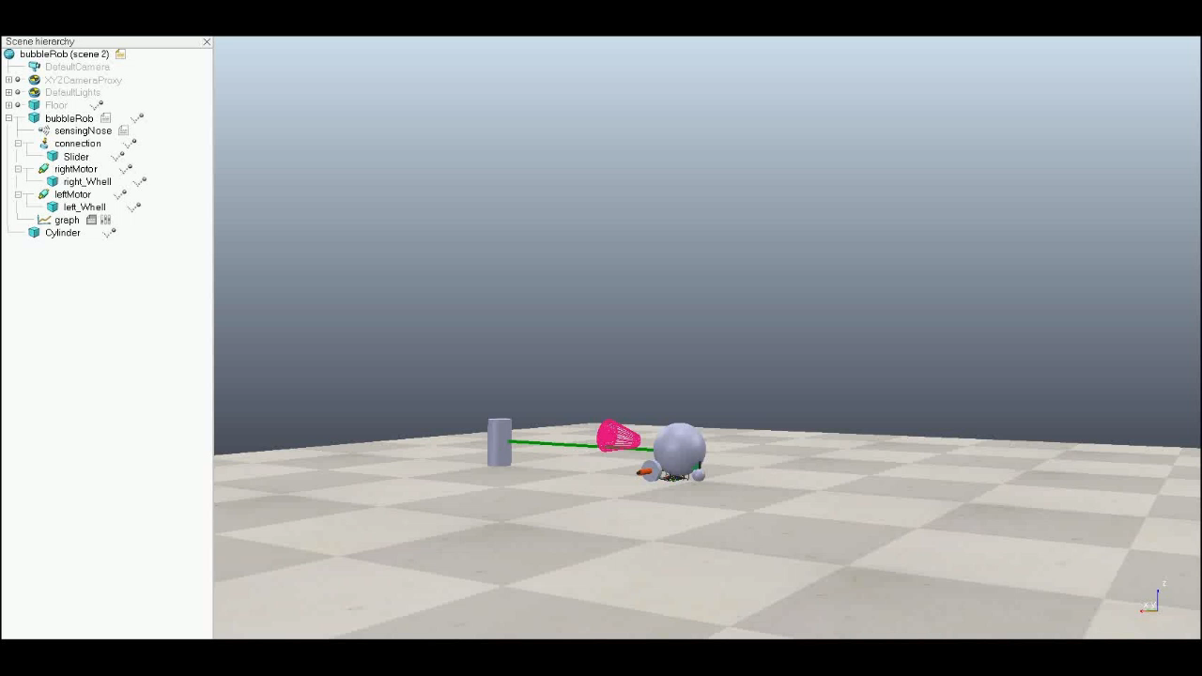
製作結果
製作及測試結果成功，看到自己做出來的東西，真的如自己想的方式做出動作來真的非常有成就感，我們也在其中學到了許多的應用以及學問，希望將來能將其學以致用。

Slide 16
製作心得
張昱棠:我們在製作過程中遇到了相當多的問題，光語言的部分我們就開了一個翻譯的網頁在旁邊一起配著原文版看，在一開始時，有點不太理解調整數值是必須輸入註解內的數值還是本文內的，導致數值有些輸入錯誤，在一連串的錯誤後，我們果斷選擇，直接開一個新檔案重做，由於當天我們留在學校做，大概從七點開始一路錯誤重來錯誤重來到快凌晨一點才回家，終於在隔天成功做出結果來了，在學習coppeliasim 的部分，接續上學期學到的在這學期應用，並且學習了許多新的知識以及應用。
王翔楷:製作初期其實並不順利，我們這組和另外兩個同學一起從七點弄到凌晨一點才回家，過程中最難克服的是對軟體的不熟悉，隔天利用下午沒課的時間慢慢摸索，最後才順利完成建置，再利用晚上上課的時間向老師請教感測器內部程式的問題後回到座位上研究，最後才順利完成功課。

